Slide 1
Самозванство в России
Консультант: Орловский Алексей Яковлевич
Руководитель проекта: Митряков Александр
Участник проекта: Петров Артемий

Slide 2
Проблема
В школах тема самозванства не раскрыта, поэтому ученики не так сильно увлекаются ей. Так же создатели настольных игр не берут за основу своих игр тему самозванства.
Цель проекта
Создать такие познавательно-развлекательные и исторические игры, чтобы они понравились гимназистам и смогли проверить их знания или же смогли научить их чему-то новому.
Актуальность
На сегодняшний день настольные игры очень популярны. Ими увлекаются все больше и больше людей. В наши дни с помощью них можно не только хорошо провести время, но и расширить свои знания.
Продукты проекта
Карточная игра “Точка отсчета”
Настольная игра “Битва за престол”

Slide 3
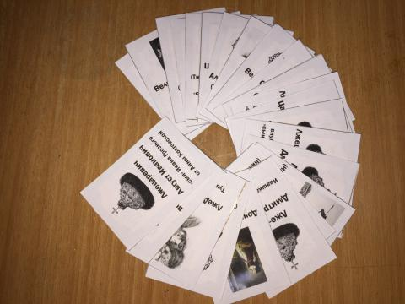
Карточная игра “Точка отсчета”
Цель игры заключается в том, что игрок должен с помощью карточек различных исторических персонажей выстроить единую линию времени. Начав со стартовой карточки, игроки думают, вслед за кем выступил на арене истории данный исторический персонаж.

Slide 4
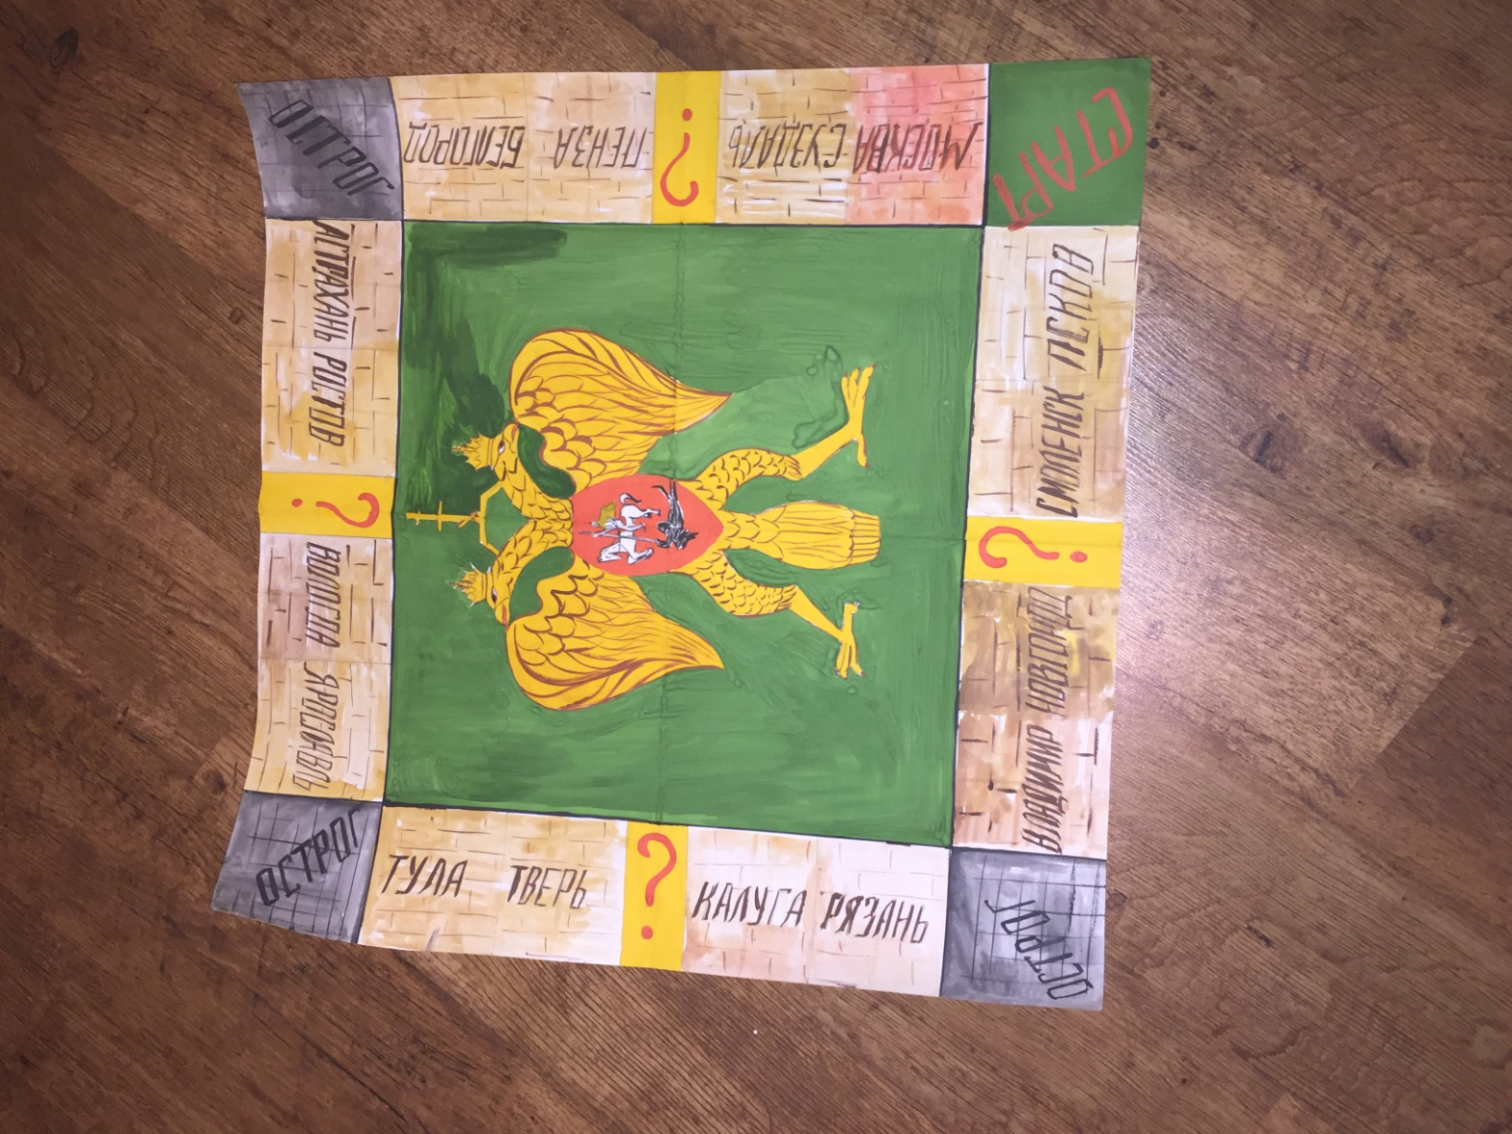
Настольная игра “Битва за престол”
Цель игры заключается в том, что игрок (самозванец) должен захватить как можно больше городов. Игра делится на две части, в первой части игрок должен собрать приспешников, чтобы во второй части игры он смог захватить города.

Slide 5
Критерии эффективности
1. Игрокам понравятся наши продукты 1.1 В игры будет интересно играть 1.2 Игроки захотят поиграть в игры в будущем 1.3 Правила игр будут понятны 2. Игроки смогут узнать что-нибудь новое с помощью наших игр или наоборот проверить свои знания 3. Качество наших продуктов не будет вызывать сомнение у экспертов 3.1 Историческая часть игр будет соответствовать реальности 3.2 Механика игр будет хорошо работать 3.3 Дизайн игр будет приемлемым

Slide 6
Отзывы
“Отличные продуманные игры, выполненная работа.”- Ярослав Ульяненков
“Игра очень динамичная, захватывающая, познавательная и интересная. так же стоит отметить прекрасный дизайн.”- Оганес Мирзоян
“Игры очень захватывающие и познавательные.”- Никита Гусев
“Мне очень понравилось, было интересно и необычно. Я бы даже еще сыграла , но я большую часть этих людей не знаю, поэтому играть было сложно. Но это хороший способ выучить историю.”- Наталья Соболева
“Мне игры очень понравились! Конечно, эти игры больше подходят для историков, но и нам они тоже подходят, так как можно улучшить знания по истории.”- Даниил Ращектаев
“Игры были жутко увлекательны, я даже не догадывалась об их существовании все здорово организованно и я узнала много нового.”- Мария Тарасова

Slide 7
Источники
1. http://www.chuchotezvous.ru/historical-figures/175.html
2. http://a-minin.ru/khronologiya-chronology/
3. www.hrono.ru
4. http://www.sofokl.net/samozvantsy-v-istorii-rossii/
5.Усенко О. Г. Царевич Симеон из Запорожья. Галерея лжемонархов от Смуты до Павла I
6. Усенко Кандидат исторических наук Журнал ''Родина'' 2007 Выпуск 5. Стр. 55-57.
7. Низовский А. Русские самозванцы. Серия: Неведомое. Необъяснимое. Невероятное М. Прибой 1999г. 400с. твердый переплет, стандартный формат.
8. http://historica.ru/index.php?showtopic=8967&st=75
9. http://chispa1707.livejournal.com/959606.html

Slide 8
Спасибо за внимание

